Slide 1
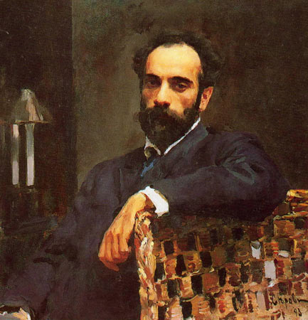
Муниципальное учреждение дополнительного образования «Центр эстетического воспитания детей» Республика Мордовия, город Саранск
Методическая разработка по изобразительному искусству
на тему: «Исаак Ильич Левитан выдающийся основоположник пейзажной живописи 19 века. »
Подготовила:
педагог дополнительного образования
студии изобразительного искусства
Павельева Елена Федоровна
(Фото 1) Саранск 2021

Slide 2
Исаак Левитан не получил законченного художественного образования, однако его картины пополняли коллекцию Павла Третьякова, появлялись в экспозициях передвижников и на Всемирной выставке в Париже. В 38 лет живописец получил звание академика пейзажной живописи и стал преподавать в Училище живописи, ваяния и зодчества, которое когда-то не окончил сам.

Slide 3
«Пейзажи настроения» молодого живописца
Исаак Левитан родился недалеко от железнодорожной литовской станции Кибарты в образованной, но бедной еврейской семье. Его отец Илья Левитан — раввин по образованию — оставил религиозный путь и стал учителем иностранных языков. Семья, в которой было четверо детей (два мальчика и две девочки), жила очень бедно. В поисках лучшей жизни Левитаны в конце 1860-х годов переехали на окраину Москвы.
Несмотря на трудности, родители не стали возражать, когда сыновья поступили в Московское училище живописи, ваяния и зодчества. Годы обучения были не из легких. Левитан вспоминал: «Не надо очень розово представлять себе перспективу изучения живописи. Сколько горя, усилий, трудов и разочарований, пока выбился на дорогу». Преподаватели старались помогать талантливому юноше. Выдавали денежные пособия, кисти и краски. Товарищ по классам, художник Михаил Нестеров вспоминал: «Красивый мальчик-еврей… обращал на себя внимание и тем, что тогда уже слыл в школе за талант. Про него ходило в школе много рассказов, с одной стороны, о его даровании, а с другой — о его великой нужде. Говорили, что он не имеет иногда и ночлега».

Slide 4
В училище Исаак Левитан подружился с Константином Коровиным, Михаилом Нестеровым, Алексеем Степановым. Его учителями были Василий Перов и Василий Поленов, большое влияние на юного художника оказал преподаватель Алексей Саврасов. Именно его наставление — «пишите, изучайте, но главное — чувствуйте!» — Исаак Левитан сделал девизом своего творчества. Уже в конце 1870-х годов Левитан начал писать свои «пейзажи настроения», на которых он не только изображал природу, но и выражал собственные чувства.

Slide 5
В середине 1880-х годов у Исаака Левитана обострилась болезнь сердца. Получив деньги за декорации в Московской частной русской опере мецената Саввы Мамонтова, художник в 1886 году отправился на лечение в Крым.
Из поездки живописец привез более 50 пейзажей, среди которых были «Сакля в Алупке», «Берег моря. Крым», «Татарское кладбище». По воспоминаниям Михаила Нестерова, крымские картины Левитана «были раскуплены в первые же дни» на Периодической выставке Московского общества любителей художеств.

Slide 6
В конце 1889 — начале 1890 года Исаак Левитан впервые побывал в Европе: он отправился в Париж на Всемирную выставку. Живописец хотел ближе познакомиться с творчеством барбизонцев: Камиля Коро, Жана Франсуа Милле, Теодора Руссо, — а также произведениями импрессионистов. После Франции он поехал в Италию. Из этого путешествия Левитан привез пейзажи «Берег Средиземного моря», «Близ Бордигеры. На севере Италии», «Весна в Италии».

Slide 7
«Тихая обитель» в предзакатном свете
Вскоре после заграничной поездки художник создал полотно «Тихая обитель», которое появилось на передвижной выставке. Воздушную картину, изображавшую Саввино - Сторожевский монастырь в предзакатном свете, обсуждала вся интеллигентская Москва. Под впечатлением от работы Левитана поэт Николай Рубцов написал стихотворение, а Антон Чехов описал полотно в повести «Три года»: «На первом плане — речка, через нее бревенчатый мостик, на том берегу тропинка, исчезающая в темной траве… А вдали догорает вечерняя заря. И почему-то стало казаться, что эти самые облачка, и лес, и поле, она видела уже давно и много раз, и захотелось ей идти, идти и идти по тропинке, и там, где была вечерняя заря, покоилось отражение чего-то неземного, вечного, океана чистой радости и ничем не омраченного блаженства».

Slide 8
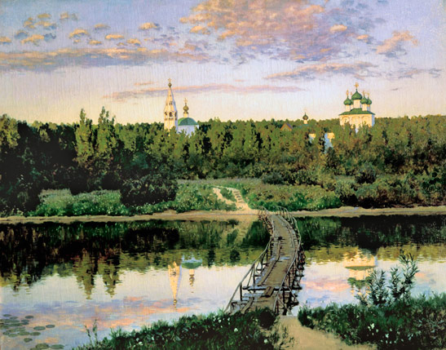
«Тихая обитель».
(Фото 2)

Slide 9
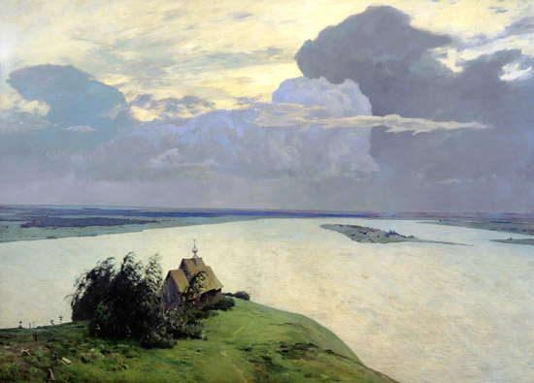
«Над вечным покоем», 1894г.
В первой половине 1890-х годов живописец создал своеобразную драматическую трилогию: картины «У омута», «Владимировка» и «Над вечным покоем».
(Фото 3)

Slide 10
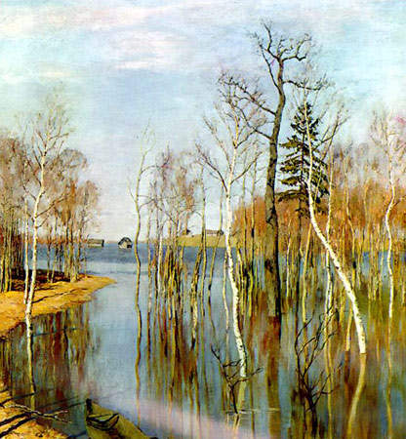
«Весна. Большая вода», 1897г.
Однако создавал художник и праздничные яркие полотна. Такие как, «Свежий ветер. Волга», «Март», «Весна. Большая вода», «Цветущие яблони». В середине 1890-х годов Исаак Левитан написал множество натюрмортов.
(Фото 4)

Slide 11
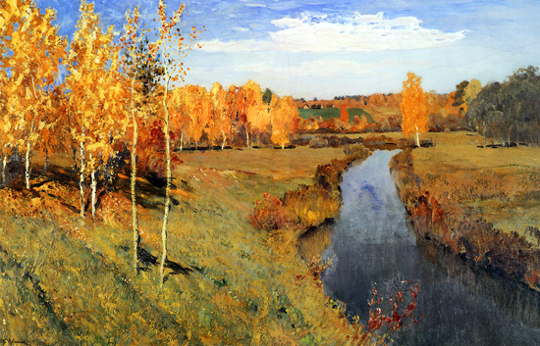
«Золотая осень», 1895 г.
(Фото 5)

Slide 12
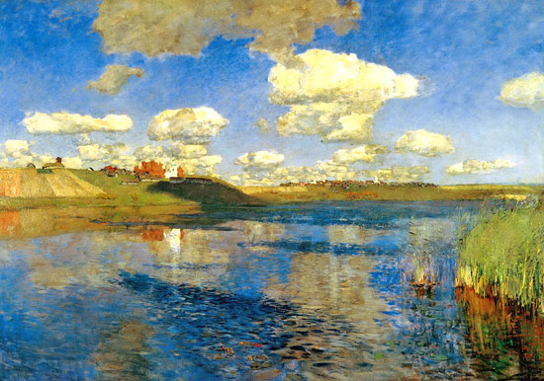
«Озеро. Русь», 1899 – 1900г.
(Фото 6)

Slide 13
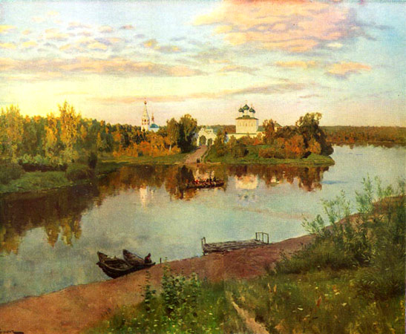
«Вечерний звон», 1892г.
(Фото 7)

Slide 14
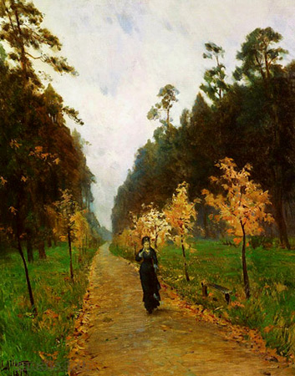
«Осенний день. Сокольники», 1879г.
(Фото 8)

Slide 15
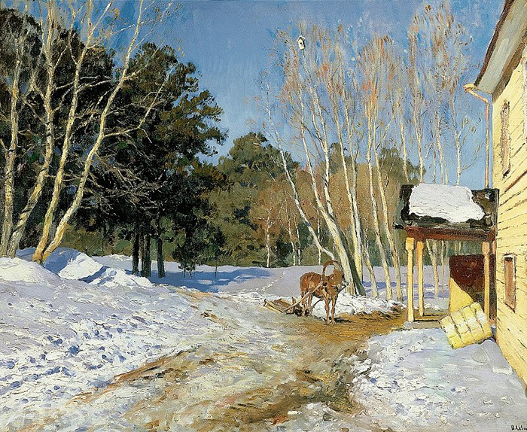
«Март», 1895г.
(Фото 9)

Slide 16
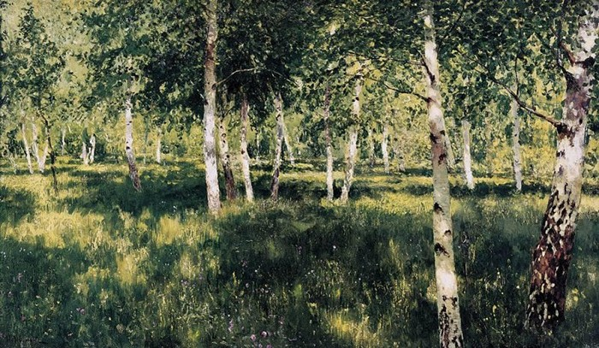
«Березовая роща», 1885 – 1889г.
(Фото 10)

Slide 17
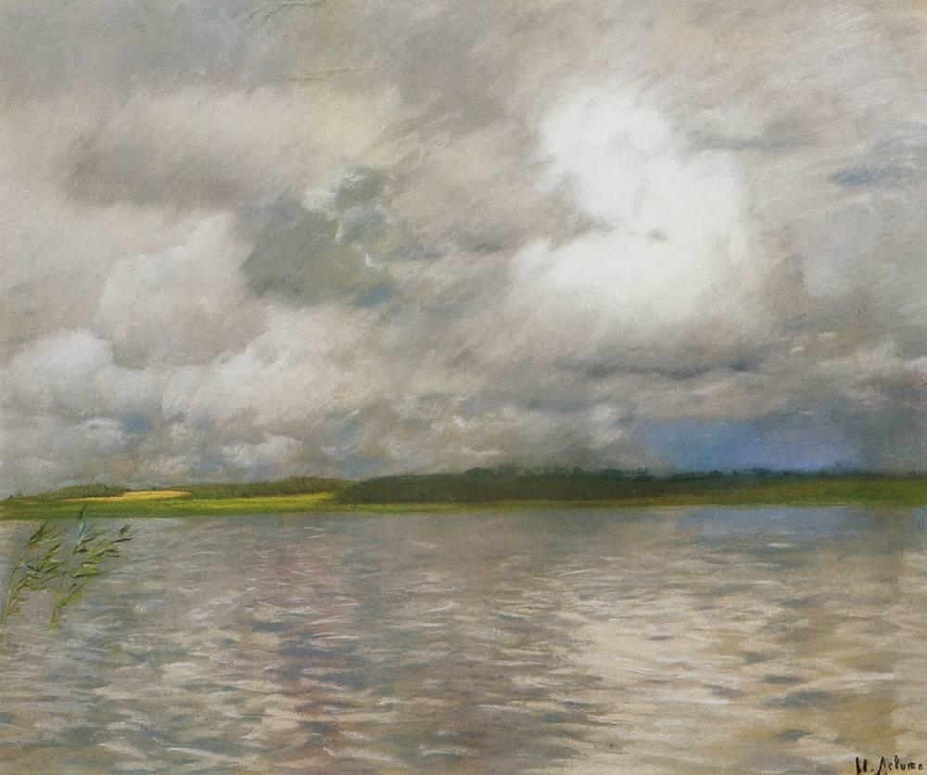
«Хмурый день».
(Фото 11)

Slide 18
Интернет ресурсы:
http://www.art-paysage.ru/article/isaak-ilich-levitan/
https://www.culture.ru/persons/8242/isaak-levitan
https://www.art-portrets.ru/hudozhnik_levitan.html
(Фото1) https://www.art-portrets.ru/hudozhnik_levitan.html
*Фото 2) https://www.art-portrets.ru/tihaya-obitel.html
(Фото 3) https://www.art-portrets.ru/nad-vechnym-pokoem.html
(Фот 4) https://www.art-portrets.ru/artists/vesna-bolshaya-voda-levitan.html
(Фото 5) https://www.art-portrets.ru/zolotaya_osen.html
*Фото 6) https://www.art-portrets.ru/artists/levitan-kartina-ozero.html
(Фото 7) https://www.art-portrets.ru/kartina_levitana.html
(Фото 8) https://www.art-portrets.ru/artists/osennii-den-sokolniki.html
(Фото 9, 10) http://www.art-paysage.ru/article/isaak-ilich-levitan/
(Фото 11) http://isaak-levitan.ru/good/4.php

